Slide 1
TỔNG CÔNG TY BƯU ĐIỆN VIỆT NAM
BƯU ĐIỆN TỈNH LAI CHÂU
NỀN TẢNG ĐỊA CHỈ SỐ QUỐC GIA
Lai Châu, tháng 12 năm 2022
Notes:
1

Slide 2
NỘI DUNG
1. GIỚI THIỆU NỀN TẢNG ĐỊA CHỈ SỐ QUỐC GIA
2. ĐỀ XUẤT MỘT SỐ ỨNG DỤNG CỦA NỀN TẢNG VÀO PHÁT TRIỂN XÃ HỘI SỐ

Slide 3
PHẦN I: GIỚI THIỆU NỀN TẢNG ĐỊA CHỈ SỐ

Slide 4
BẤT CẬP VỀ ĐỊA CHỈ TẠI VIỆT NAM
ĐỊA CHỈ HÀNH CHÍNH
BỘ MÃ BC QUỐC GIA 2017
Tại đô thị:
Địa chỉ = số nhà + tên đường + phường/xã + quận/huyện + tỉnh/thành phố.
Tại nông thôn:
Địa chỉ = thôn/ấp + xã + huyện + tỉnh.
Chỉ gán cho 04 đối tượng gồm:
Phường/xã và tương đương;
Điểm phục vụ Bưu chính công cộng;
Điểm phục vụ BC và các đối tượng phục vụ thuộc mạng BC phục vụ cơ quan Đảng, NN theo QĐ của Thủ tướng CP;
Cơ quan đại diện ngoại giao, cơ quan lãnh sự của NN và cơ quan đại diện của các tổ chức quốc tế tại VN.
BẤT CẬP
Tại đô thị:
Nhiều khu đô thị chưa có số nhà, tên đường;
Trùng lặp số nhà, tên đường; lộn xộn khi đường đổi tên.
Tại nông thôn:
Chỉ có địa chỉ thôn/ấp, không có số nhà, tên đường;
Các công trình xây dựng không được đánh địa chỉ.
Chỉ khoảng 30 000 mã bưu chính đã được cấp (trong khi toàn quốc có khoảng 24 triệu địa chỉ).
Không có thông tin toạ độ kèm địa chỉ
Notes:
Thực tế hiện nay ở Việt Nam hệ thống địa chỉ hành chính còn nhiều tồn tại, còn tình trạng nhiều nhà dân, các tòa nhà cao tầng không có địa chỉ đường phố hoặc có địa chỉ không rõ ràng, trùng lắp số nhà, đường phố không có tên khá phổ biến. Một số tồn tại chính của hệ thống địa chỉ như sau:
- Đường phố chưa được đặt tên hoặc đã được đổi tên một vài lần.
- Đường hoặc khu định cư không chính thức (ví dụ: các khu tái định cư của người dân vùng cao….).
- Những con đường mới được xây dựng có tên không được biết đến rộng rãi.
- Các khu vực có cùng đường hoặc được đặt tên tương tự ở gần nhau.
- Tên địa phương được sử dụng của các đường phố khác với tên chính thức. Đây có thể là tên hoàn toàn khác nhau hoặc viết tắt của tên chính thức.
- Thứ tự bất thường của số tòa nhà - không liên tiếp hoặc không liên kết với đường phố.
- Khu vực nông thôn chưa có địa chỉ chi tiết (làng, thôn, xóm…).
- Việt Nam cũng chưa có hệ thống dữ liệu địa chỉ chung trên cả nước. Hệ thống địa chỉ (số nhà, tên đường…) hiện tại mới được đánh cho khu vực đô thị, còn các khu vực nông thôn, vùng núi chưa có số nhà và tên đường. Địa chỉ các khu vực này chỉ dừng lại ở mức độ thôn, xóm, ấp…. Theo thống kê trong cơ sở dữ liệu địa chỉ mà Viet nam Post đã thu thập, có khoảng 16 triệu dữ liệu địa chỉ không có số nhà, chiếm khoảng 70% tổng số dữ liệu địa chỉ trên toàn quốc.
Những bất cập này ảnh hưởng đến nhiều lĩnh vực trong xã hội như các dịch vụ khẩn cấp trực tiếp hoặc quản lý cứu trợ thảm họa, dịch vụ giao nhận, khó khăn cho các cấp hành chính... Thiếu địa chỉ hoặc địa chỉ không rõ ràng cũng gây ra các vấn đề với quản lý y tế và các dịch vụ công cộng khác. Do đó việc gán mã địa chỉ cho từng nhà, từng khu vực là rất quan trọng để giải quyết các vấn đề trên. Năm 2017 Bộ MBC ra đời với khoảng 30.000 đối tượng được gán mã, tuy nhiên nhu cầu sử dụng bộ mã chi tiết là rất lớn với hơn 23 triệu địa chỉ toàn quốc, vì vậy cần có một giải pháp cho những bất cập này.

Slide 5
SỰ CẦN THIẾT CỦA NỀN TẢNG ĐỊA CHỈ SỐ
Giải quyết các bất cập của địa chỉ hành chính
Tăng hiệu quả sử dụng cho cơ quan nhà nước, tổ chức, doanh nghiệp và người dân.
Dễ dàng ứng dụng công nghệ số để tạo lập, quản lý và khai thác.
Tạo quy chuẩn thông tin địa chỉ số, ổn định và ít thay đổi.
Căn cứ pháp lý:
Chương trình chuyển đổi số quốc gia (QĐ 749/QĐ-TTg ngày 3/6/2020) giao Bộ TTTT: Phát triển Mã địa chỉ bưu chính - Vpostcode phục vụ phát triển kinh tế – xã hội;
Chiến lược phát triển CPĐT hướng tới CPS (QĐ 942/QĐ-TTg ngày 15/6/2021) giao Bộ TTTT đảm bảo: Mỗi hộ gia đình có 1 địa chỉ số.
Quyết định số 392/QĐ-BTTTT ngày 02/03/2022 về việc phê duyệt kế hoạch phát triển nền tảng địa chỉ số quốc gia gắn với bản đồ.
Quyết định số 654/QĐ-TTg ngày 30/5/2022 của Thủ tướng Chính phủ về việc phê duyệt chiến lược phát triển Bưu chính đến năm 2025 và định hướng đến năm 2030: 100% hộ gia đình có địa chỉ số.

Slide 6
CẤU TRÚC ĐỊA CHỈ SỐ
Kế thừa kinh nghiệm của các nước, cấu trúc Địa chỉ số quốc gia gồm 10 ký tự dạng số:
1 | 2 | 3 | 4 | 5 | 6 | 7 | 8 | 9 | 10
MÃ MỞ RỘNG
(tổ hợp 0-9, gắn ngẫu nhiên tới từng địa chỉ vật lý cụ thể trong phạm vi khu vực. Duy nhất cho mỗi khu vực.)
MÃ KHU VỰC
(tổ hợp 0-9, gán đến đơn vị hành chính cấp xã/phường và đơn vị hành chính tương đương)

Slide 7
NGUYÊN TẮC GÁN MÃ
Địa chỉ số sẽ là duy nhất cho mỗi địa chỉ vật lý. Địa chỉ vật lý có thể là từng đơn vị ở riêng lẻ hoặc văn phòng hoặc doanh nghiệp…
Địa chỉ số sẽ là vĩnh viễn cho mỗi địa chỉ. Nếu tòa nhà đại diện cho địa chỉ bị biến đổi thành nhiều địa chỉ thì mỗi địa chỉ mới sẽ được cấp một Địa chỉ số mới.
Ngoại lệ: Đối với các cơ sở nhạy cảm mà tọa độ không gian địa lý không được tiết lộ, địa chỉ số sẽ không được cấp. Ví dụ: công an, quốc phòng, trại giáo dưỡng, nhà tù, trại giam…
Địa chỉ số sẽ được liên kết với tọa độ không gian địa lý đại diện cho địa chỉ. Tọa độ không gian địa lý đại diện cho địa chỉ số sẽ là một vùng có diện tích (3,4m x2,7m).

Slide 8
MÔ HÌNH KẾT NỐI

Slide 9
CÔNG NGHỆ CỦA NỀN TẢNG
Công nghệ và ngôn ngữ lập trình phía Back-end
Ngôn ngữ lập trình: C#
Framework: Microsoft .NET and .NET Core
Công nghệ và ngôn ngữ lập trình phía Font-end
Ứng dụng Web:
Map Client: Hệ thống sử dụng Leaflet để hiện thị kết quả từ Map Services và một số thư viện liên quan khác.
Ngôn ngữ: Sử dụng các ngôn ngữ: HTML, JavaScript, TypeScript, CSS, …
Framework: Angula
Ứng dụng di động:
Ngôn ngữ: ngôn ngữ lập trình Dart.
Framework: framework Flutter.
Hệ thống quản trị và xác thực người dùng
Sử dụng Keycloak để hiện thực authentication và authorization.
Hệ quản trị CSDL (database)
Sử dụng PostGIS trong PostgreSQL.

Slide 10
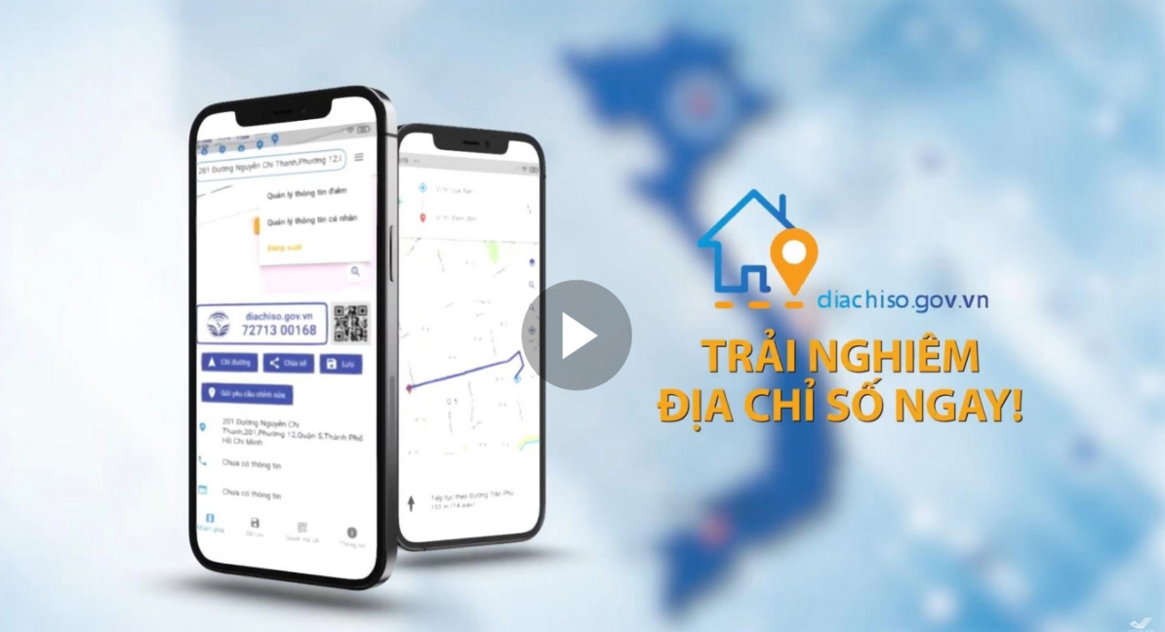
CHỨC NĂNG, DỊCH VỤ CỦA NỀN TẢNG ĐỊA CHỈ SỐ
Nền tảng được public trên môi trường Internet qua địa chỉ: https://diachiso.gov.vn/ và ứng dụng mobile “Địa chỉ số”.
Đăng ký, đăng nhập
Tra cứu địa chỉ số quốc gia: tìm kiếm, tìm kiếm nâng cao, reverse
Yêu cầu: Lưu địa điểm của tôi, yêu cầu cấp mới địa chỉ số, yêu cầu chỉnh sửa, cập nhật thông tin địa chỉ số.
Chức năng quản lý thông tin cá nhân và quản lý địa điểm
Chức năng lưu, chỉnh sửa, xóa, chia sẻ các địa điểm
Các chức năng, tiện ích thêm: chỉ đường, livechat,…
Dịch vụ: Cung cấp API và các dịch vụ cho cá nhân, tổ chức, doanh nghiệp, các nhà phát triển giải pháp như: định danh tọa độ, định danh địa chỉ, kiểm tra, xác thực địa chỉ...

Slide 11
ĐỐI TƯỢNG THỤ HƯỞNG
Các nhà phát triển các giải pháp, ứng dụng trên nền tảng bản đồ và địa chỉ số.
Người dùng internet, thiết bị di động
THỤ HƯỞNG
Các doanh nghiệp mong muốn tìm giải pháp hiệu quả trong hoạt động vận tải, logistics, thương mại điện tử…
Chính phủ, cơ quan quản lý nhà nước

Slide 12
LỢI ÍCH CỦA NỀN TẢNG BẢN ĐỒ SỐ, ĐỊA CHỈ SỐ
CÁ NHÂN
- Đơn giản hoá lưu trữ địa chỉ - Địa chỉ số dễ dàng để lưu trữ và chia sẻ, thuận tiện cho cuộc sống. - Bảo mật thông tin cá nhân. - Người dân có thể nắm bắt, hiểu rõ và tham gia thu thập dữ liệu địa chỉ trên thực tế.
CƠ QUAN QUẢN LÝ NHÀ NƯỚC
- Xây dựng được một kiến trúc của địa chỉ quốc gia. - Dễ dàng ứng dụng công nghệ số để tạo lập quản lý và phát triển kinh tế xã hội. Thúc đẩy việc phát triển chính phủ số, kinh tế số, xã hội số. - Kết nối chính quyền với công dân, giải quyết các vấn đề về an ninh, an sinh xã hội, chính sách thuế… - Hỗ trợ người dân trong các dịch vụ cứu trợ khẩn cấp, y tế, tổ chức nhân đạo, các dịch vụ thiết yếu…
DOANH NGHIỆP
- Hỗ trợ tích cực các doanh nghiệp bưu chính, logistics, TMĐT: Góp phần cải thiện chất lượng dịch vụ - Tạo ra các cơ hội kinh doanh các dịch vụ mới trên nền các dữ liệu về địa chỉ số, bản đồ số - Tối ưu hoạt động chuyển phát, giao hàng, tăng tính chính xác, giảm chuyển hoàn.

Slide 13
PHẦN II: ĐỀ XUẤT MỘT SỐ ỨNG DỤNG
CỦA NỀN TẢNG VÀO PHÁT TRIỂN XÃ HỘI SỐ

Slide 14
ỨNG DỤNG ĐỊA CHỈ SỐ CHO CÁC DỊCH VỤ CÔNG
Người dân khai báo địa chỉ trên nền tảng địa chỉ số và sử dụng được ở các cổng dịch vụ hành chính công thông qua việc chia sẻ dữ liệu của nền tảng.
Tích hợp các API về địa chỉ số vào các cổng dịch vụ công, giúp người dân tra cứu thông tin địa chỉ từ danh sách địa chỉ đã có của nền tảng.
Ngoài ra, người dân chỉ cần nhập mã địa chỉ số sẽ đưa ra các thông tin về địa chỉ chi tiết (tỉnh, huyện, xã,…) với các hệ thống có kết nối API với nền tảng.
Cung cấp các API cho phép tìm địa chỉ, hiển thị các trung tâm dịch vụ hành chính công trên bản đồ, chỉ đường đến các trung tâm, điểm tiếp nhận dịch vụ hành chính công….

Slide 15
ỨNG DỤNG ĐỊA CHỈ SỐ CHO CÁC DOANH NGHIỆP LOGISTIC, THƯƠNG MẠI ĐIỆN TỬ
Tích hợp vào các nền tảng phục vụ hoạt động sản xuất kinh doanh của các doanh nghiệp logistics, thương mại điện tử như ứng dụng xác thực địa chỉ tại khâu lên đơn hàng, chấp nhận giao dịch tại quầy, ứng dụng cho bưu tá, lái xe, ứng dụng cho khách hàng, ứng dụng theo dõi tuyến thu gom, tuyến phát, đường thư xe thư… để xác thực địa chỉ nhận gửi, phát, vận chuyển, hỗ trợ tìm kiếm địa chỉ, hỗ trợ chỉ đường, tối ưu lộ trình, tra cứu quản lý địa chỉ khách hàng.

Slide 16
ỨNG DỤNG BẢN ĐỒ SỐ, ĐỊA CHỈ SỐ CHO Y TẾ, AN NINH, PHÒNG CHÁY
Đề xuất triển khai xây dựng các hệ thống phục vụ việc cung cấp thông tin đến người dân về địa chỉ y tế, địa chỉ phòng cháy, các địa chỉ phục vụ tiện ích cho người dân trên bản đồ.
Hiện tại nền tảng bản đồ số Vmap và nền tảng Địa chỉ số đã được tích hợp và sử dụng vào ứng dụng Báo cháy 114 của bộ Công an.
Tích hợp vào các ứng dụng tiện ích để nhận các phản hồi của người dân về các vấn đề xảy ra trên địa bàn mà người dân nắm được như: địa điểm đang xảy ra ùn tắc giao thông, tai nạn, cháy, vi phạm an toàn trật tự, các địa điểm thu gom rác… Tuy nhiên, để các ứng dụng phản hồi này triển khai hiệu quả thì cần có sự hỗ trợ của địa phương để tiếp nhận và xử lý các thông tin của người dân một cách kịp thời.

Slide 17
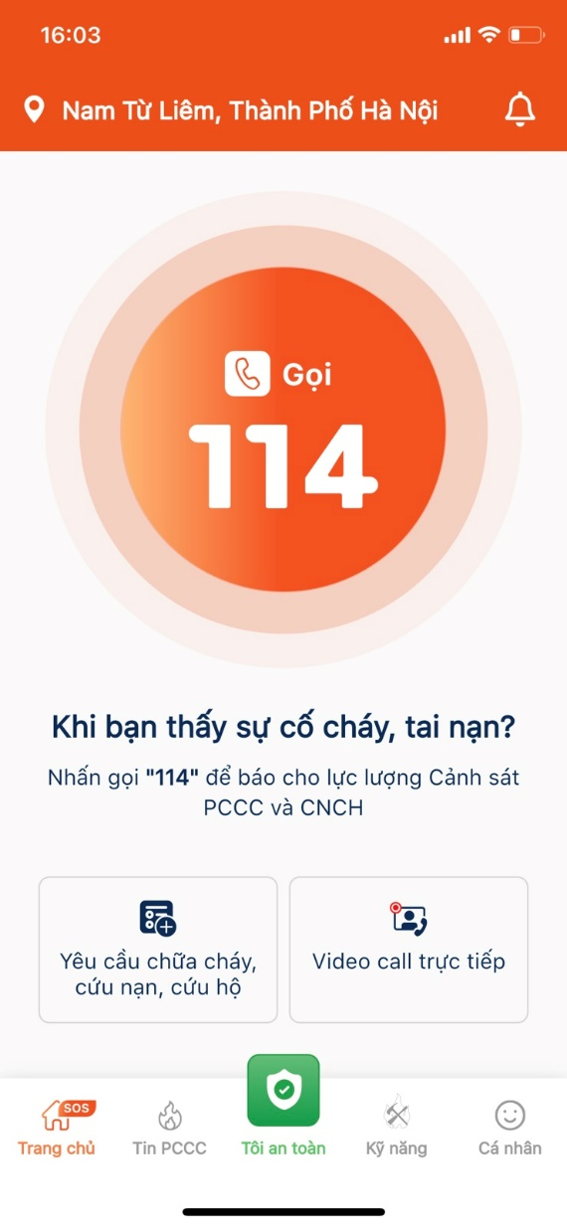
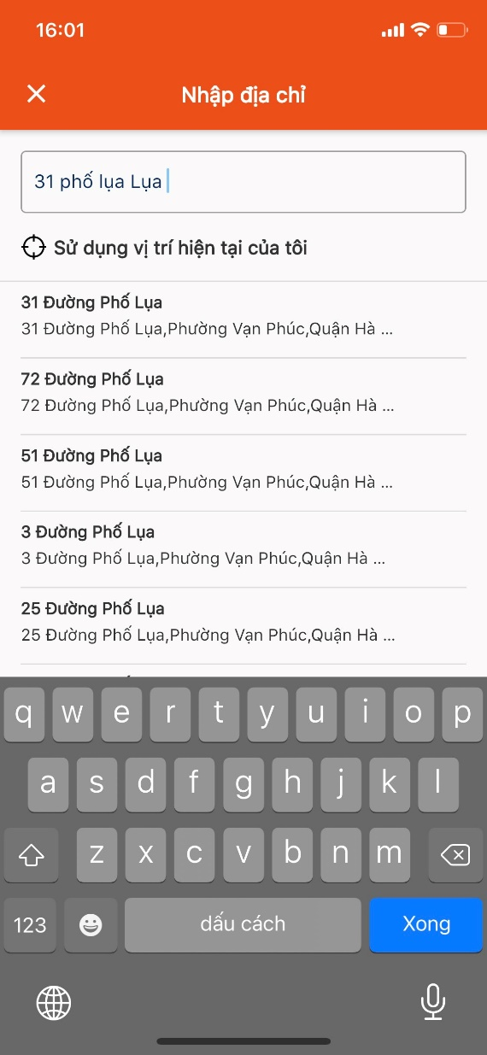
TÍCH HỢP VÀO ỨNG DỤNG BÁO CHÁY 114
Nền tảng Địa chỉ số được tích hợp vào Ứng dụng Báo cháy 114 của Cục Cục Cảnh sát Phòng cháy chữa cháy và Cứu nạn cứu hộ - Bộ CA.
Ứng dụng sử dụng các API (autocomple và rerver) của nền tảng để thực hiện:
+ Gợi ý các địa chỉ của người dùng khi khai báo truy cập lần đầu tiên vào ứng dụng.
+ Lấy vị trí thực tế của người dùng báo về hệ thống trong các trường hợp người dân yêu cầu chữa cháy, cứu nạn, cứu hộ.
+ Hiển thị địa chỉ hành chính gần vị trí người dùng trong các trường hợp người dân yêu cầu chữa cháy, cứu nạn, cứu hộ.

Slide 18
ỨNG DỤNG BẢN ĐỒ SỐ, ĐỊA CHỈ SỐ VÀO QUẢNG BÁ ĐỊA ĐIỂM DU LỊCH, CƠ SỞ KINH DOANH SẢN XUẤT
Hiển thị bản đồ
Tìm kiếm địa chỉ, chỉ đường
Địa điểm du lịch nổi tiếng
Địa chỉ sản xuất kinh doanh đảm bảo chất lượng
Các cơ quản tổ chức chủ động trong việc tích hợp nền tảng địa chỉ số vào các ứng dụng phục vụ cộng đồng, xã hội
Nền tảng địa chỉ số có thể cung cấp các dịch vụ, chức năng liên quan đến bản đồ và địa chỉ.
Bưu điện Việt Nam có thể phối hợp cùng các địa phương để xây dựng các ứng dụng.

Slide 19
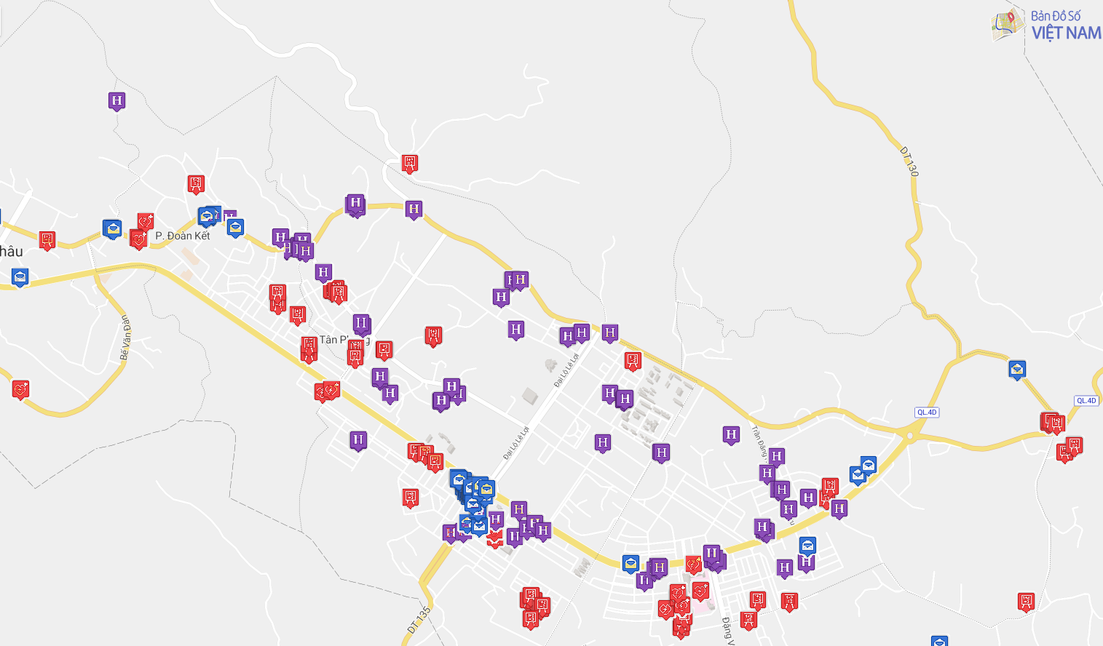
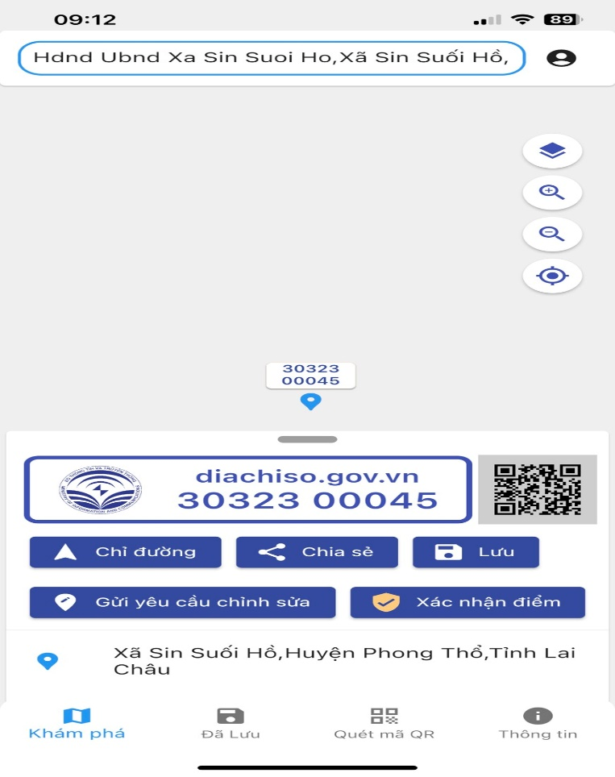
BẢN ĐỒ TẠI LAI CHÂU
Số hóa địa chỉ của các điểm trên địa bàn tỉnh Lai Châu cập nhật thông tin trên hệ thống bản đồ số, người dân, doanh nghiệp, cơ quan quản lý nhà nước hoàn toàn có thể sử dụng ứng dụng trên nền tảng mobile qua ứng dụng “Địa chỉ số”

Slide 20
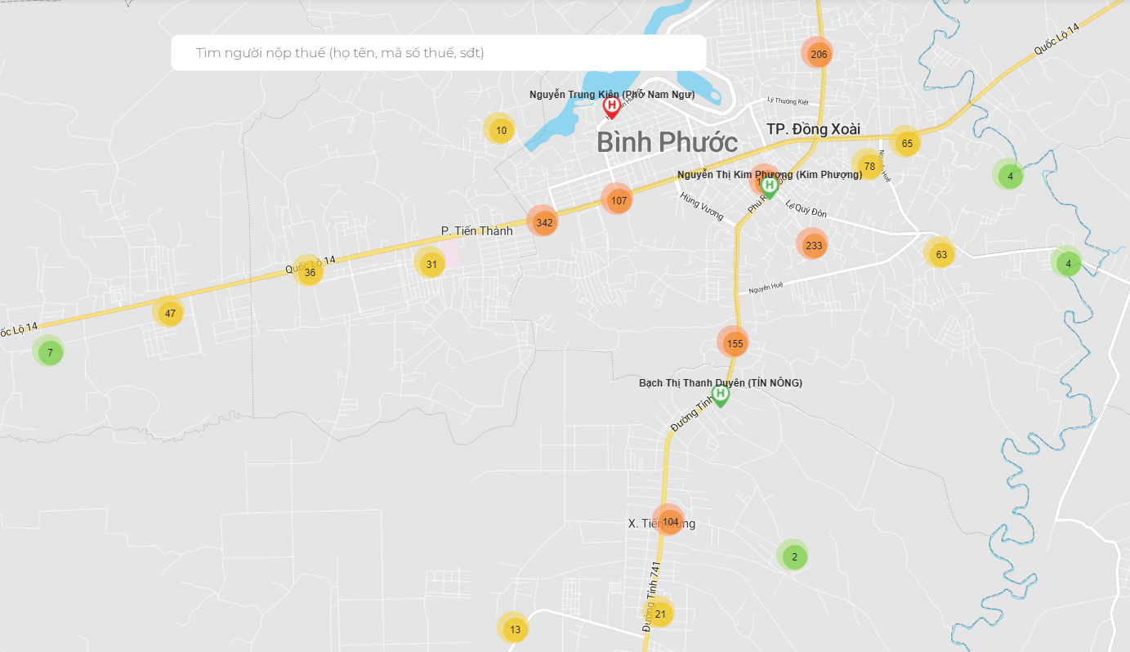
ỨNG DỤNG NỀN TẢNG ĐỊA CHỈ SỐ VÀO QUẢN LÝ THUẾ CHO CÁC TỈNH, THÀNH PHỐ
Nền tảng địa chỉ số cho phép xây dựng Hệ thống quản trị các thông tin của người nộp thuế phục vụ cho đối tượng cán bộ công chức thuế và người thu thuế. Hiện tại Bưu điện Việt Nam đã xây dựng hệ thống thử nghiệm cho thuế Bình Phước và Hà Nội.

Slide 21
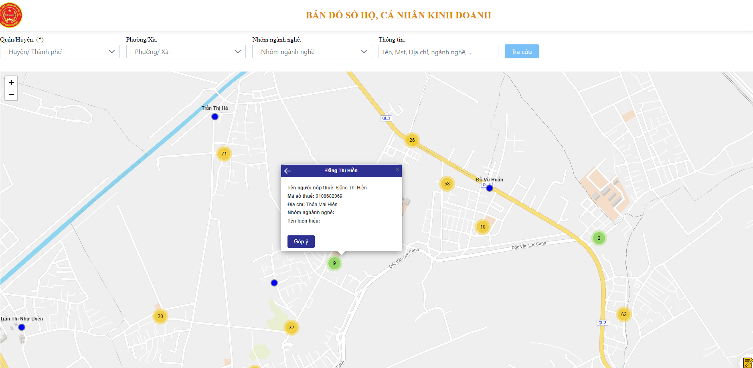
BẢN ĐỒ THUẾ CHO CHI CỤC THUẾ HÀ NỘI
Links truy cập thử nghiệm: https://maps.vnpost.vn/tax-public/
Hiển thị vị trí các địa điểm nộp thuế và thông tin người dân nộp thuế.
Tìm kiếm thông tin người dân nộp thuế.
Đóng góp thông tin của người dân cho chi cục thuế.
Chức năng cho đội ngũ quản lý thuế: Chỉnh sửa, cập nhật thông tin; Xem thống kê về nợ thuế…

Slide 22
PHẦN III: KHÓ KHĂN VƯỚNG MẮC KHI TRIỂN KHAI

Slide 23
KHÓ KHĂN TRONG CÔNG TÁC TRIỂN KHAI
Số lượng địa chỉ lớn, việc phát triển của kinh tế xã hội đi lên do đó việc xây dựng mới các địa chỉ số rất nhiều, nhân viên Bưu điện theo xu thế giảm lao động do đó việc thu thập địa chỉ số bổ xung là trở ngại lớn.
Với đặc thù Lai Châu các địa bàn không có số nhà, tên đường rất nhiều do vậy cập nhật địa chỉ số đầy đủ các trường theo yêu cầu là khó khăn.
Với thời điểm hiện tại số lượng thông tin sai sự thật nhiều, do đó đại đa số người dân đề phòng trong việc cung cấp thông tin, do đó gây khó khăn cho việc thu thập và cập nhật đầy đủ các trường thông tin.
Địa bàn trải rộng, dân cư không tập trung, do đó khó khăn cho công tác đi thu thập địa chỉ vật lý do yêu cầu phải đến đúng điểm khó khăn cho cá nhân đi thu thập.

Slide 24
TRÂN TRỌNG CẢM ƠN !

